Slide 1
এই স্লাইডটি সন্মানিত শিক্ষকবৃন্দের জন্য
স্লাইডটি হাইড করে রাখা হয়েছে। F-5 চেপে শুরু করলে
হাইড স্লাইডগুলো দেখা যাবে না। এই পাঠটি শ্রেনিকক্ষে উপস্থাপনের সময় প্রয়োজনীয় পরামর্শ প্রতিটি স্লাইডের নীচে নোট আকারে সংযোজন করা হয়েছে। শ্রেণিতে কনটেন্টটি দ্বারা পাঠ উপস্থাপনের পূর্বে পাঠ্য বইয়ের নির্ধারিত পাঠের সাথে মিলিয়ে নিতে এবং কাজের/সমস্যার সমাধান শ্রেণিতে উপস্থাপনের আগে তৈরি করে নিতে সবিনয় অনুরোধ করা হল।

Slide 2

স্বাগতম

Slide 3

পাঠ পরিচিতি
শ্রেণিঃ অষ্টম
বিষয়ঃ গণিত
অধ্যায়ঃ ১১
নামঃ তথ্য ও উপাত্ত
বিষয়বস্তুঃ গড় নির্ণয় ।
সময়ঃ ৪৫ মিনিট
তারিখঃ 12/10/২০১৯ ইং
শিক্ষক পরিচিতি
মোঃ সাইফুল ইসলাম সাইফ
সহকারি শিক্ষক(গণিত)
সারমারা নাছির উদ্দিন উচ্চ বিদ্যালয়
বকশী গঞ্জ , জামালপুর
মোবাইলঃ ০১৭২২-৭০৩৭২৭
Email adr: saifulislambtt16@gmail.com

Slide 4
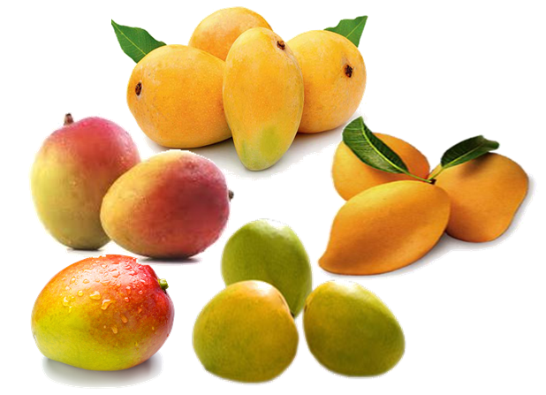

৮০০ গ্রাম
৫০০ গ্রাম
৪০০ গ্রাম
৭০০ গ্রাম

Slide 5
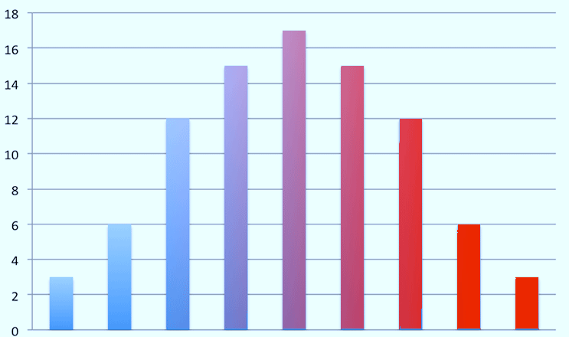
গাণিতিক গড়
কেন্দ্রীয় প্রবনতা →
পরিমাপক→
গড়
জনসংখ্যার হার
বয়স→ ১০ ২০ ৩০ ৪০ ৫০ ৬০ ৭০ ৮০ ৯০

Slide 6
শিখনফল
এই পাঠ শেষে শিক্ষার্থীরা----------
১। গাণিতিক গড় ব্যাখ্যা করতে পারবে ।
২। গাণিতিক গড়ের সূত্র বর্ণনা করতে পারবে ।
৩। গাণিতিক সূত্রের সাহায্যে গড় নির্ণয় করতে পারবে ।
৪। গড় নির্ণয় করে সমস্যা সমাধান করতে পারবে।

Slide 7
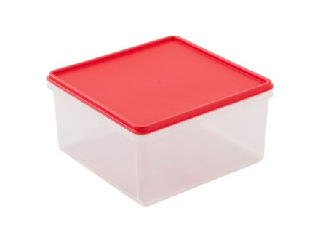
সারিতে মোট ৬টি স্তম্ভ আছে
৬টি স্তম্ভে ২৪টি টিফিন বক্স আছে
প্রত্যেক স্তম্ভে টিফিন বক্সের সংখ্যা ৪টি
গাণিতিক গড়

Slide 8
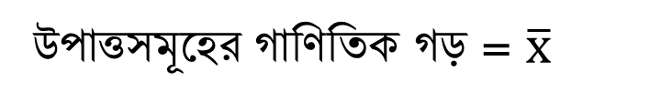
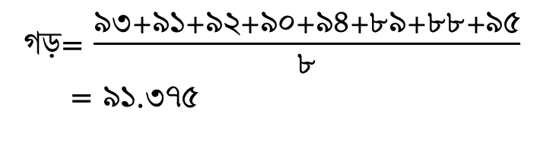
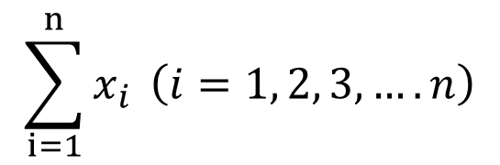
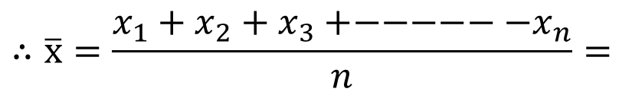
জে.এস.সি পরীক্ষা----২০১৪
শিক্ষা বোর্ডের নাম | পাশের % হার
ঢাকা | 93
দিনাজপুর | 9১
চিটাগাং | 9২
যশোর | 90
বরিশাল | 9৪
কুমিল্লা | 89
সিলেট | 8৮
রাজশাহী | 9৫
শিক্ষা বোর্ড→ উপাত্ত সংখ্যা
পাশের হার→উপাত্ত সংখ্যা সূচক
গড়= $\frac{৯৩+৯১+৯২+৯০+৯৪+৮৯+৮৮+৯৫}{৮}$
= ৯১.৩৭৫
মনে করি উপাত্তের সংখ্যা = n
উপাত্তের সংখ্যা সূচক মান
= x_{1,} x_{2,} x_{3,} x₄ ------------ x_{n} ।
উপাত্তসমূহের গাণিতিক গড় = $\overline{x}$
$$\sum_{i=1}^{n}{x_{i}} \left(i=1, 2, 3,….n\right)$$
$$∴\overline{x}=\frac{x_{1}+x_{2}+x_{3}+−−−−−−x_{n}}{n}=$$

Slide 9
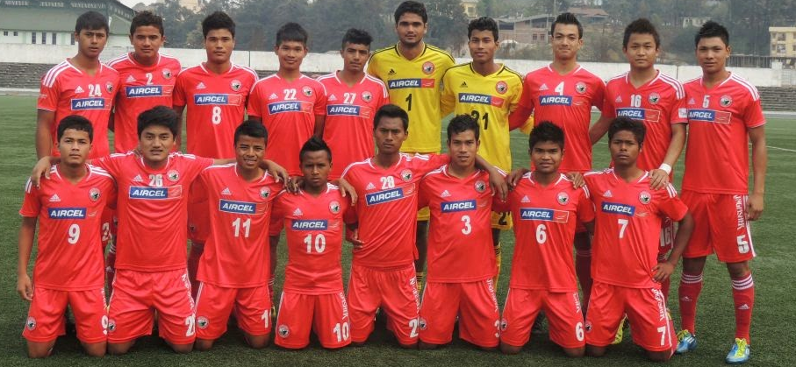
১৫
১৪
১৭
১৬
১৫
১৪
১৮
১৯
১৩
১৫
১৭
১৬
১৮
১৪
১৫
১৭
১৬
১৮
খেলোয়ারদের গড় বয়স(বছরে) কত?

Slide 10
অনুমিত গড়, a = $\frac{১৮+৫২}{২}$ = ৩৫ এবং উপাত্ত সংখ্যা, n = ১৬
উপাত্ত x_{i} | x_{i} – a | ক্রমযোজিত সমষ্টি | উপাত্ত x_{i} | x_{i} – a | ক্রমযোজিত সমষ্টি
৪০ |  |  | ৪৭
৪১ |  |  | ৪৮
৪৫ |  |  | ৪৯
১৮ |  |  | ৫২
২০ |  |  | ১৯
২৫ |  |  | ৪২
৩০ |  |  | ৪৬
৩৩ |  |  | ৪৬
৫
৬
১০
–১৭
–১৫
–১৫
–৫
–২
৫
১১
২১
৪
–১১
–২৬
–৩১
–৩৩
১২
১৩
১৪
১৭
–১৬
৭
১১
১১
–২১
–৮
৬
২৩
৭
১৪
২৫
৩৬
বিয়োগফলের গড় = ( ৩৬ ÷ ১৬) = ২.২৫
প্রকৃত গড় = অনুমিতি গড় + বিয়োগফলের গড়
= ৩৫ + ২.২৫ = ৩৭.২৫
অবিন্যস্ত উপাত্তের গাণিতিক
গড় নির্ণয়ের সংক্ষিপ্ত পদ্ধতি

Slide 11


একক কাজ
৩৮
৪৮
৪৩
৩৩
৫৪
৫৮
৪৪
৩৭
৪৫
৫০
৪৭
৪০
৩৫
৪২
অবিন্যস্ত উপাত্তের গাণিতিক গড়(সংক্ষিপ্ত পদ্ধতি) নির্ণয় কর।

Slide 12

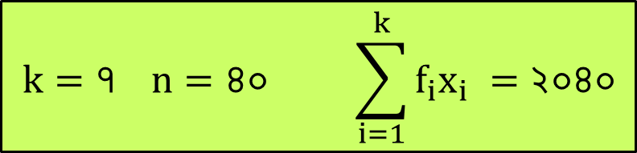
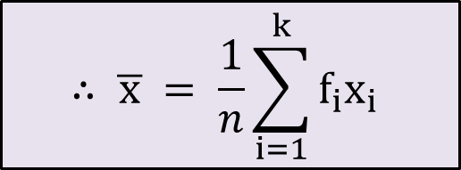
প্রাপ্ত নম্বর x_{i} | গনসংখ্যা f_{i}
৪০ | ৪
৪১ | ৫
৪৫ | ৬
২৮ | ৪
৫০ | ৫
২৫ | ৩
৩০ | ৪
৬৩ | ২
৫6 | ৪
6০ | ৩
f_{i} x_{i}
১৬০
২০৫
২৭০
১১২
২৫০
৭৫
১২০
১২৬
২২৪
১৮০
শ্রেণি ব্যাপ্তি | শ্রেণিমধ্যমান x_{i} | গনসংখ্যা f_{i}
২১ – ৩০ |  | ৪
৩১ – ৪০ |  | ৭
৪১ – ৫০ |  | ৯
৫১ – ৬০ |  | ১০
৬১ – ৭০ |  | ৫
৭১ – ৮০ |  | ৩
৮১ – ৯০ |  | ২
f_{i} x_{i}
১০২
২৪৮.৫
৪০৯.৫
৫৫৫
৩২৭.৫
২২৬.৫
১৭১
২৫.৫
৩৫.৫
৪৫.৫
৫৫.৫
৬৫.৫
৭৫.৫
৮৫.৫
$$k=৭ n=৪০ \sum_{i=1}^{k}{f_{i}x_{i} =২০৪০}$$
$$∴\overline{ x }= \frac{1}{n}\sum_{i=1}^{k}{f_{i}x_{i} }$$
বিন্যস্ত উপাত্তের গাণিতিক
গড় নির্ণয়ের পদ্ধতি

Slide 13
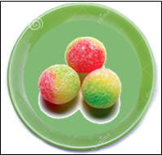
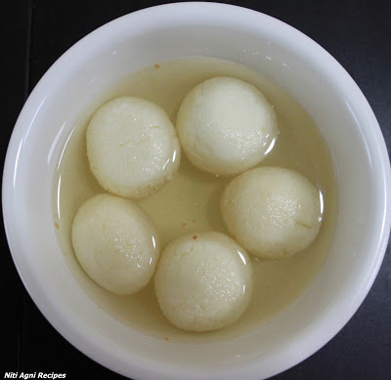
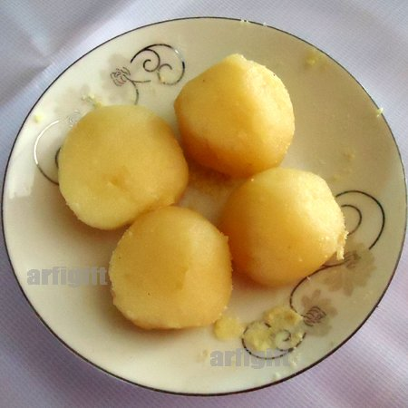
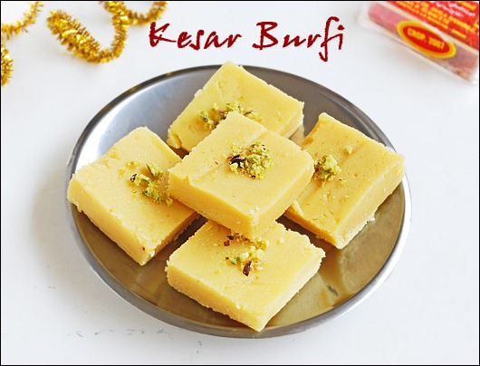
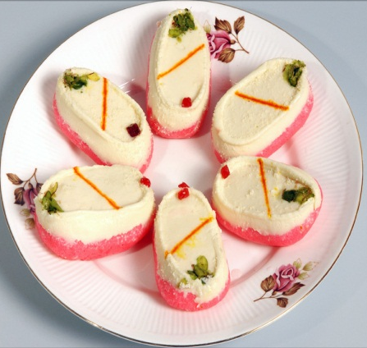
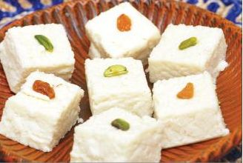
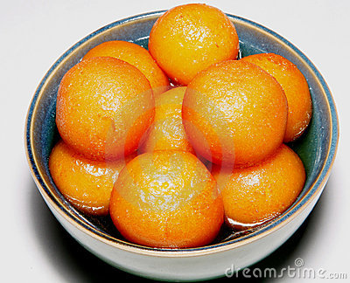
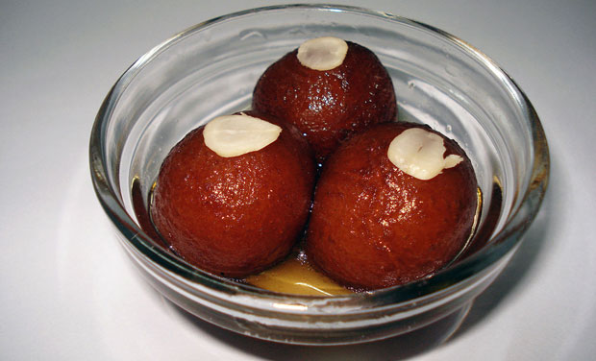
১১ –২০
২১ –৩০
৩১ –৪০
৪১ –৫০
৫১ –৬০
৬১ –৭০
৭১ –৮০
৮১ –৯০
৪২টি মিষ্টির ওজন( গ্রামে) দেওয়া আছে। গনসংখ্যা নিবেশণ সারণি
তৈরি করে গাণিতিক গড় নির্ণয় কর।

Slide 14
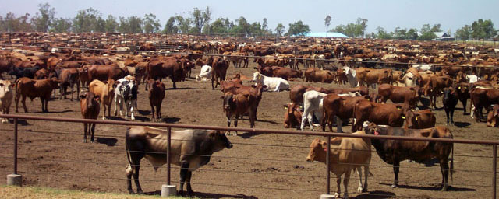
দলীয় কাজ
শ্রেণি ব্যাপ্তি | f_{i}
২১ – ৩০ | ৫
৩১ – ৪০ | ৯
৪১ – ৫০ | ১৪
৫১ – ৬০ | ১৭
৬১ – ৭০ | ১০
৭১ – ৮০ | ৮
৮১ – ৯০ | ৭
গরুগুলোর ওজন(কেজি) দেওয়া আছে। গণসংখ্যা সারণি তৈরি করে গড়
নির্ণয় কর।

Slide 15
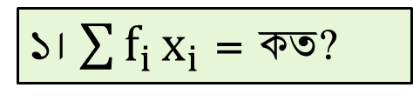
মূল্যায়ন
শ্রেণি ব্যাপ্তি | f_{i}
২১ – ৩০ | ৪
৩১ – ৪০ | ৬
৪১ – ৫০ | ৯
৫১ – ৬০ | ১১
৬১ – ৭০ | ৮
৭১ – ৮০ | ৭
৮১ – ৯০ | ৫
x_{i}
১। x_{i} = কত?
x_{i}
২৫.৫
৩৫.৫
৪৫.৫
৫৫.৫
৬৫.৫
৭৫.৫
৮৫.৫
f_{i} x_{i}
f_{i} x_{i}
১০২
২১৩
৪০৯.৫
৬১০.৫
৫২৪
৫২৮.৫
৪২৭.৫
2। f_{i} x_{i} = কত?
১। $\sum{f_{i}}x_{i}$ = কত?
২৮১৫
3। গানিতিক গড় কত?
৫৬.৩
3। গানিতিক গড় নির্ণয়ের সূত্র কী?
3। শ্রেণীর মধ্যমান নির্ণয়ের সূত্র কী?

Slide 16
বাড়ির কাজ
১। ৮ম শ্রেণীর ৪২ জন শিক্ষার্থীর বার্ষিক পরীক্ষায় গণিত বিষয়ের প্রাপ্ত নম্বর হলোঃ
৪৫ | ৪২ | ৬০ | ৬১ | ৫৮ | ৪৮ | ৫২ | ৫১ | ৪৬ | ৫৩ | ৫৬ | ৫৯ | ৪৩ | ৬৮
৫৩ | ৪৯ | ৭৩ | ৫২ | ৫৭ | ৭১ | ৬৪ | ৪৯ | ৫২ | ৭৫ | ৩৮ | ৩৬ | ৪৪ | ৩৯
৫৮ | ৫৬ | ৪৮ | ৬৭ | ৬৩ | ৭০ | ৫৯ | ৫৪ | ৬২ | ৭২ | ৫০ | ৫৫ | ৩৯ | ৪০
ক. শ্রেণিব্যবধান ৫ ধরে শ্রেনিসংখ্যা নির্ণয় কর।
খ. শ্রেণিব্যবধান ৫ ধরে গণসংখ্যা নিবেশণ সারণি তৈরি কর।
গ. সারণি থেকে গড় নির্ণয় কর।

Slide 17

ধন্যবাদ

